Slide 1
車内で会話学習と会話支援システム 目的：ドライバーが運転しながら、後ろの人との会話を取りやすくする。 また、後ろに座るお客さんに対面会話感を持たせる。 最初はカメラで運転手の顔を映すのを考えたが、先生のヒントで（正面で話すのが苦手な人とか角度がずらした方がしゃべりやすいと感じる人もいるので ≫そういう人たちの気持ちにも考えたら、位置関係をデザインする必要がある。） そのため、車内で画面を客席の正面に設置するじゃなく、前の席と後ろの席の間にバーチャル/カメラ画面を設置する。 （バーチャル/カメラ画面の角度を自由に調整できる。 正面にしたり、角度をずらしたりする） 車内、タクシーで、運転手が（語学学習）＋ お客さんとの会話に支援 >>：観光客との会話を取れるように、お客さんを喜ばせる。

Slide 2
会話学習と会話支援 システム
１．お客さんがいない時：バーチャル環境で練習
２．お客さんがいる時：疑似対面コミュニケーション

Slide 3
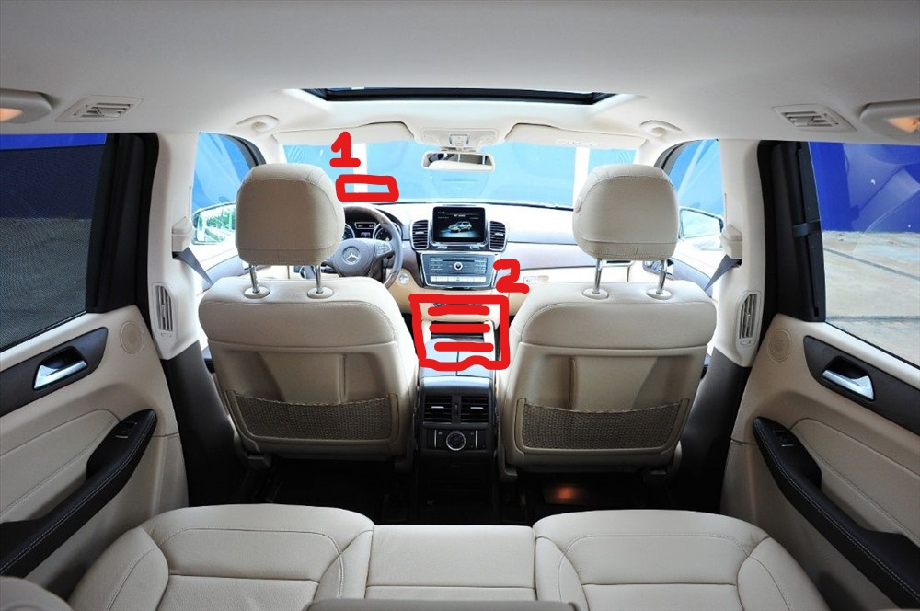
※バーチャル/カメラ画面で自分の顔を表す
１．お客さんがいない時：
（1の画面で英語を学習する）
✙車内を英会話を学ぶステージにする。（フレーズやフォーマットを覚えていく）
✙英会話を練習するステージ。（覚えたフレーズを口に出す、話した内容を自動的に録音されて、流れる ≫ 利用者が聞き直す。）

Slide 4
会話学習と会話支援 システム
１．お客さんがいない時：バーチャル環境で練習
２．お客さんがいる時：疑似対面コミュニケーション

Slide 5
２．お客さんがいる時：
（1の画面にお客さんの顔が映る； 2の画面にドライバーの顔が映る）
2.1．運転しながら会話できるとき：
✙設置した画面に通じて、対面感を持たせて、お客さんとの会話をする
2.2．運転に集中しなければならないとき：
✙間を持たせるため、既に録音した音声を流す（観光情報についてなど）

Slide 6
ここでの問題
⓵会話が困る時：
勉強はじめたばかりの時になかなか覚えるのが難しいし、すぐしゃべれるようになるわけはない、また、勉強したとしても、思い出せない人も少なくないと思う。
そのために、そういうときに使用者を支援する必要がある。
≫解決方法： 先生のアドバイスの通りに、お客さんの顔が映る画面に会話フレーズの選択肢を設定する。（会話の展開、何をしゃべればいいのかのヒントという選択肢も自動的に出てくる）
⓶お客さんが横に座る：
横に座るお客さんがあまりいないと思うが、念のためお客が映る画面はナビ画面じゃなく、運転手の前に画面を設置するする。（画面が目の前に置くので、運転しながら、画面を見るのも楽）
また、お客さんが見る画面（運転手の顔が映る画面）を仕切りにする（または前の席と後ろの席に仕切りを置く など、 ≫ 感染病を防ぐにも効果がある）

Slide 7
・それができるための必要な知識を調べて、学んでいく
・類似する論文をもっと調べておき、できるだけ全部目を通すように。
・できるだけ、簡単な操作を具体的な形にする
・processing学習

Slide 8
１．拡張現実感を用いたバーチャル対話エージェントに関する研究
https://www.jstage.jst.go.jp/article/tsjc/2011/0/2011_77/_article/-char/ja
２．日本語会話文を用いたキャラクタエージェントのための ジェスチャ自動生成
https://www.jstage.jst.go.jp/article/pjsai/JSAI2009/0/JSAI2009_2I12/_pdf/-char/ja
３．中国語学習のための高機能支援システム（バーチャル助手）の開発
https://www.jstage.jst.go.jp/article/iieej/34/2/34_2_134/_pdf/-char/ja
4.小学校通級指導教室に通う児童の会話力を育てる教育実践 : 音声認識と３Ｄキャラクターを用いたバーチャル会話トレーニング
https://sucra.repo.nii.ac.jp/?action=pages_view_main&active_action=repository_view_main_item_detail&item_id=17941&item_no=1&page_id=26&block_id=52

